Slide 1
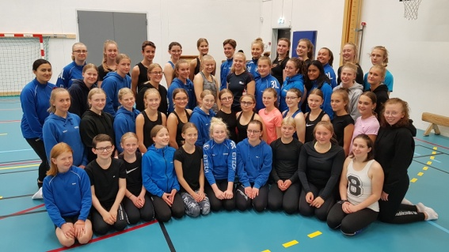
VILKA ÄR VI?
Hudikgympan, en stor förening med 1300 medlemmar i Hudiksvall.
Vi har:
Barngympa
Redskapsgympa
Parkour
Truppgymnastik
Gymmix
Hudiksvall
Några ur gänget som åkte 2019
HUDIKGYMPAN

Slide 2
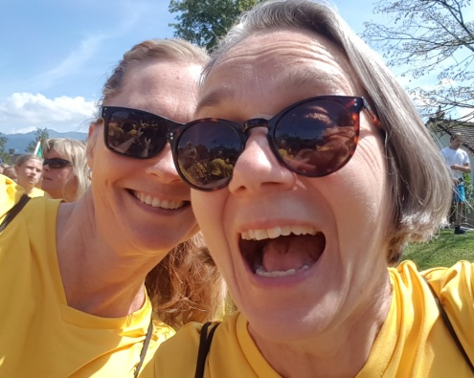
VARFÖR?
Vi, Maggan och Ulrika, var deltagare på gymnaestradan i Zürich 1983.
Vill att fler ska få uppleva detta.
Glädje, gemenskap, inspiration och upplevelser
Främsta ambassadörerna är de som en gång varit med.
HUDIKGYMPAN

Slide 3
”VÅRA” GYMNAESTRADOR:
1999 – Göteborg
2003 – Tillsammans med Enebyberg
Norlandic Team:
2007 – Dornbirn – Tillsammans med flera andra föreningar (128 deltagare)
2011 – Lausanne – Tillsammans med en till förening (82 deltagare)
2015 – Helsingfors – Bara vi (77 deltagare)
2019 – Dornbirn – Bara vi (89 deltagare) – Nordisk Afton (28 deltagare)
Amsterdam 2023 blir vår 5:e gymnaestrada som Norlandic Team
HUDIKGYMPAN

Slide 4
START!
Två år innan:
Sätta ihop en arbetsgrupp + koreograf.
Fördela ansvarsområden i arbetsgruppen
Vilka/hur många vill vi vara som åker
Föräldrar?
Budget
Aktiviteter!
Planering fram till avresa
HUDIKGYMPAN

Slide 5
PLANERING!
Året innan:
Januari Stort infomöte
Mitten februari Intresseanmälan inlämnad till kansliet (målsmans underskrift).
Mars Betala in xx kr i anmälningsavgift.
Maj Betala in xx - Inbetalning 1. Preliminär anmälan.
September Betala in xx kr - Inbetalning 2.
December Betala in xx kr - Inbetalning 3, Definitiv anmälan.
Samma år:
Våren 2019 Kompletterande inbetalning på xx kr. (beroende på budget)
Utgå från tiderna som SvGF sätter.
HUDIKGYMPAN

Slide 6
PLANERING!
Avbokningsregler
1 december (året innan) Återbetalas allt utom 100 kr. Samband med inbetalning 3. (ev. flygbiljettkostnad återbetalas ej)
25 mars (samma år) Återbetalas 70%, minus 400 kr, minus flygbiljett, kläder.
Därefter krävs läkarintyg.
HUDIKGYMPAN

Slide 7
EKONOMI!
Inkomster
Försäljning
Uppdrag
Sponsring
Egen insats
Kan föreningen hjälpa till?
Utgifter
Deltagaravgift
Sovutrustning
SvGF-kläder
Uppvisningskläder
Egna attiraljer
FIG-biljetter (annan afton)
Resa
Brukar kosta mellan 12 000 – 13 000 kr /person
HUDIKGYMPAN

Slide 8
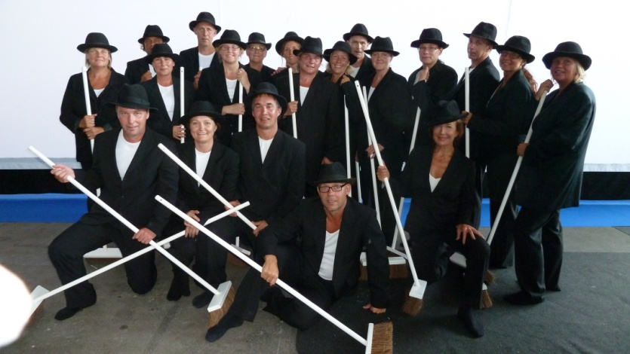
VEM FÅR ÅKA?
Ålder? Ska fylla 13 år (gymnaestradaåret)
Ledare! Ett måste att ta med - Inspiration
Föräldrar? Beror på antalet unga gymnaster. Engagera! Sätt regler
HUDIKGYMPAN

Slide 9
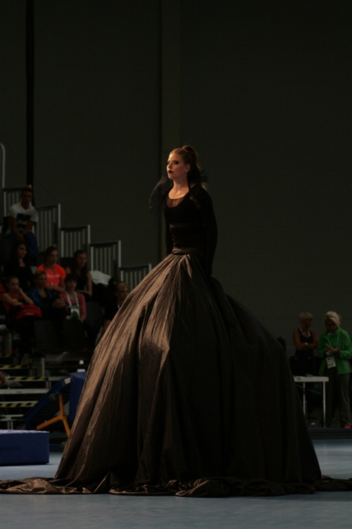
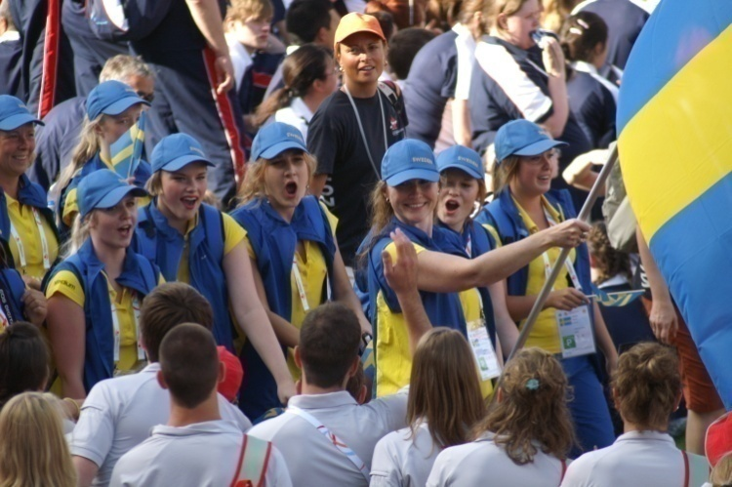
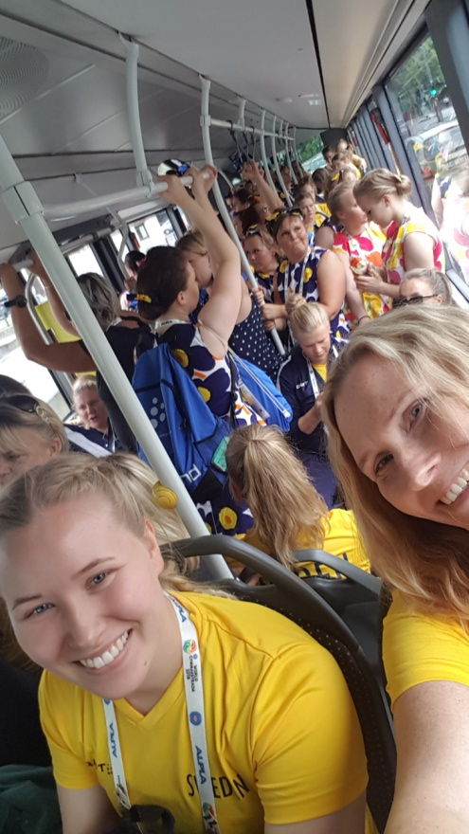
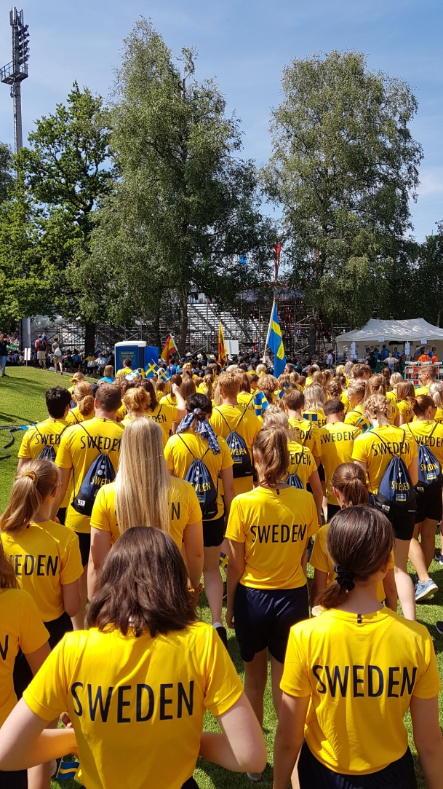
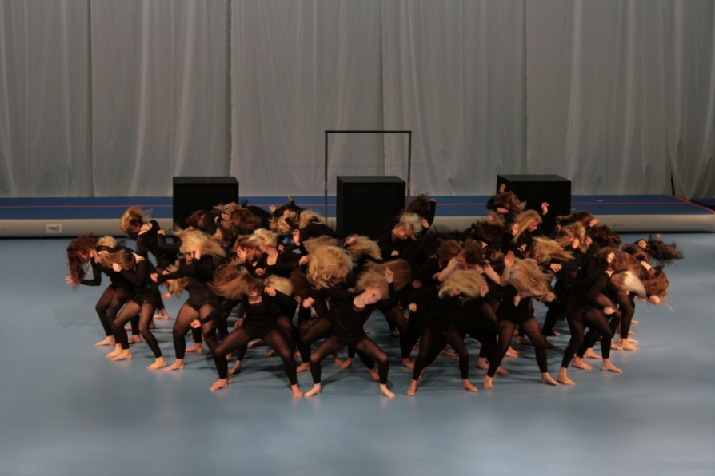
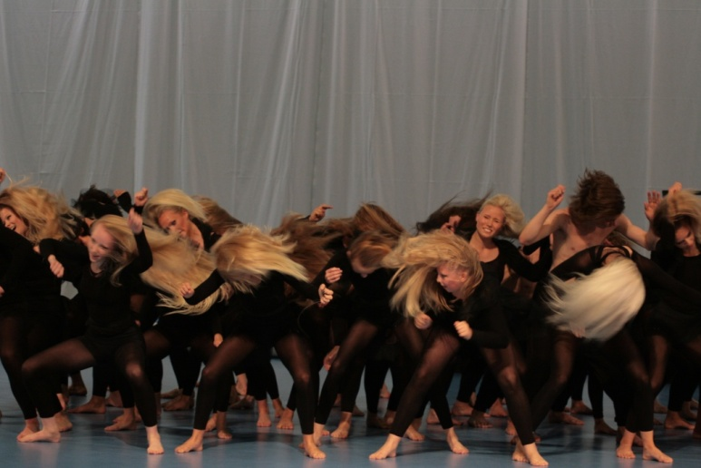

Slide 10
Vi syns väl?
HUDIKGYMPAN

